Slide 1
Структурное подразделение «Детский сад № 10» ГБОУ СОШ № 29 г. Сызрани,
реализующее общеобразовательные программы дошкольного образования,
расположенное по адресу: 446010, г. Сызрань, ул. Гоголя, д.15а
Роль отца в становлении
личности ребенка
Разработала:
учитель-логопед
первой квалификационной категории
Шуева Алена Валерьевна

Slide 2
ВСЁ НАЧИНАЕТСЯ С ЛЮБВИ…

Slide 3
ДОРОЖИ НЕ ТЕМ,
ЧТО ТЫ СЫН ОТЦА;
ГОРДИСЬ ТЕМ,
ЧТО ТЫ- СЫН ЧЕЛОВЕКА.
АБАЙ
БЕЗ ХОРОШИХ ОТЦОВ
НЕТ ХОРОШЕГО ВОСПИТАНИЯ.
Н.М.КАРАМЗИН

Slide 4
«Есть десятки, сотни профессий, специальностей, работ:
один строит железную дорогу, другой возводит жилище,
третий выращивает хлеб, четвёртый лечит людей,
пятый шьёт одежду. Но есть самая универсальная,
самая сложная и самая благородная работа,
единая для всех и в то же время своеобразная
и неповторимая в каждой семье, - это творение человека…
Любого работника – от сторожа до министра –
можно заменить таким же или более способным работником.
Хорошего же отца заменить таким же,
хорошим отцом невозможно.»
В.А.Сухомлинский

Slide 5
Важность наличия отца
для развития ребёнка
Отец является первым внешним объектом для ребёнка и играет важную роль модели при ранней идентификации
Отцы поощряют процесс отделения ребёнка от матери, ускоряя тем самым процесс социализации
Отсутствие отца в семье или невыполнение им своих обязанностей может приводить к появлению у ребёнка психопатологии
Чем старше становится ребёнок, тем важнее для него общение с отцом

Slide 6
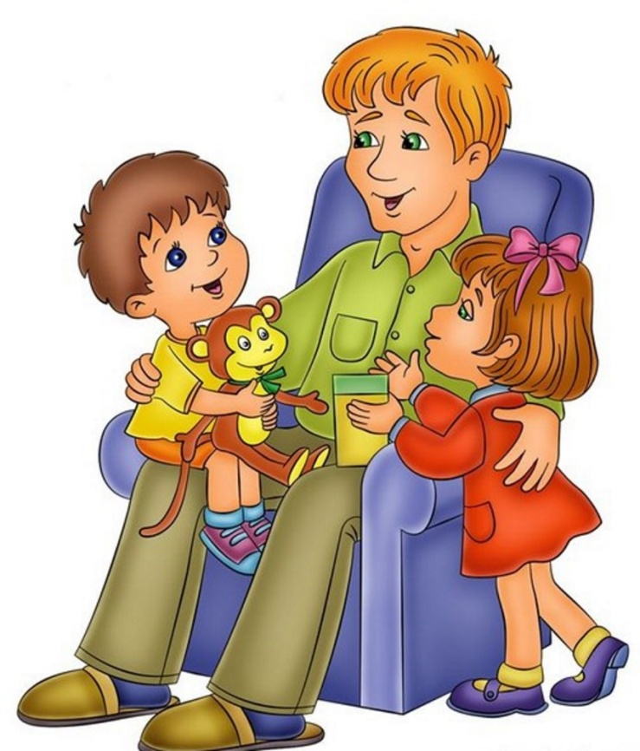
Роль мужчины в семье
ВОСПИТАТЕЛЬ
ЗАЩИТНИК
УЧИТЕЛЬ
КОРМИЛЕЦ
ДРУГ
ПОМОЩНИК
ПОСРЕДНИК
АВТОРИТЕТ

Slide 7
Роль отца в становлении сына\дочери
Какие качества прививает отец сыну
мужское достоинство;
рыцарское отношение к женщине;
умение брать на себя ответственность;
способность к труду;
и множество других качеств, присущих настоящему мужчине
Какие качества
прививает отец дочери
гармоничность;
самопринятие;
уверенность в себе;
женское достоинство;
интуитивно дочь выбирает себе партнера такого же, как отец;
папа является прообразом мужа

Slide 8
Если отец всегда нетерпелив и раздражителен
по отношению к ребенку,
мальчик будет испытывать неловкость
не только в его обществе,
но и среди других мужчин и мальчиков.
Такой мальчик потянется ближе к матери
и воспримет ее манеры и интересы

Slide 9
Учась ценить в отце те качества, которые делают
его настоящим мужчиной, девочка готовится выйти
в большой мир, наполовину состоящим из мужчин.
Тип юношей и мужчин, с которыми она будет дружить,
став девушкой, и особенно тот, кого она полюбит,
ее замужняя жизнь будут во многом определяться
теми отношениями,
которые в детстве были у нее с отцом.
Для дочери отец – первый образец мужчины,
первый пример положительного
(отрицательного) поведения мужчины.

Slide 10
Типология отцов
«Папа – мама» или «Папа – идеал».
Такой мужчина живёт семьей, в семье и для семьи.
Он принимает участие в решении всех вопросов, в том числе и вопросах воспитания.
Это не только добрый и внимательный человек, но строг и справедливый
«Попрыгунья – стрекоза» или «Приходящий папа»: «папа в разводе», мужчины «работяги , трудоголики», «бизнес-папы», заняты зарабатыванием больших денег, в воспитательном процессе принимают участие постольку – поскольку
«Карабас – Барабас» или семейный тиран: обладатель характера и строгих жизненных принципов с врождённым желанием всему противоречить. Его принцип «Мужчина всегда прав»

Slide 11
«Рубаха – парень» или «Папа – друг».
В его обязанности, им же и установленные, входит игры с детьми и развлечения, а любые вопросы воспитания решает супруга. Таким образом, папа всегда хороший, а мама – в оппозиции.
«Ни рыба ни мясо» - ещё один ребёнок в семье. Он живёт только собственными амбициями и желаниями, которые должны удовлетворять все члены семьи: жена – её слово во всем решающее , дети – никогда не должны расстраивать папу. Папа, не имеющий своего голоса в семье, во всем вторящий маме, даже если она не права. Опасаясь гнева жены в трудные для ребенка моменты, он не может перейти на его сторону, чтобы помочь.

Slide 12
Факты, определяющие слабость
современных отцов
Рост безотцовщины, частое отсутствие отца в семье
Незначительность и бедность отцовских контактов с детьми по сравнению с материнскими
Педагогическая некомпетентность, неумелость отцов
Незаинтересованность и неспособность отцов осуществлять воспитательные функции, особенно уход за маленькими детьми
Быть хорошим отцом – это работа, которую можно охарактеризовать так: надо, трудно, прекрасно.
И не просто надо, а необходимо!

Slide 13
Заповеди для отцов
Не унижайте ребёнка
Принимайте ребёнка таким, каков он есть
Будьте во всём ему авторитетом и примером
Никогда не приказывайте из прихоти
Не вымогайте обещаний
Не потакайте ребёнку
Относитесь к ребёнку, как к личности
Будьте строгими и добрыми, ибо «Строгость отца – прекрасное лекарство»

Slide 14
Советы для пап
Получай больше денег.
Папа, не пей!
Не сердись на меня за плохие оценки.
Не будь таким строгим.
Работай меньше/больше.
Пожалуйста, обращай на меня хоть чуточку побольше внимания.
Папа, брось курить!
Помогай маме во всем и люби ее очень сильно.
Меньше смотри телевизор.
Будь чаще дома!

Slide 15
Помните, что и у вас в семье достаточно значимая роль. Главное - помнить об этой значимости, и не только тогда, когда папу призывают выпороть наследника!

Slide 16
Спасибо папы за внимание!

